Slide 1
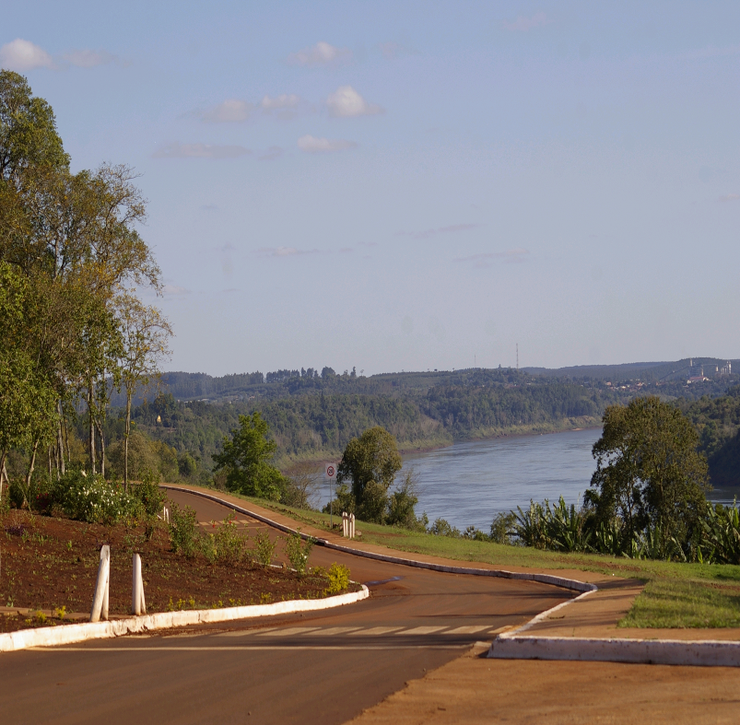
MITOS Y REALIDADES SOBRE LA ORGANIZACIÓN DEL ESPACIO GEOGRAFICO COLONIA ELDORADO
Prof. Dra. Elida Haydee Arenhardt

Slide 2
objetivo
Sobre la investigación de documentos, analizar algunas realidades de la organización del espacio geográfico Colonia Eldorado para contribuir con información certera al Centenario de Eldorado (1919-2019)

Slide 3
¿Qué es el mito?
¿por qué se origina?
El mito es un relato explicativo de acontecimientos personales trascendentes que se trasmiten de generación en generación, a veces de historias con mucha imaginación que alteran la verdadera realidad de los hechos, fenómenos o procesos de un lugar, todo ello dependiendo del conocimiento de las personas que en ella residieron o residen.
Las dificultades en la accesibilidad a la comunicación.

Slide 4
1. Origen del nombre Eldorado
“El Dorado” hace referencia a la ciudad dorada de los siglos XV y XVI que existía en el antiguo Virreinato de Granada, donde se creía había abundantes minas de oro, detrás de la cual corrían los Adelantados españoles.
Guillermo Godio (Teatro Colón )1886) “Conferencia Descriptiva del Territorio de Misiones”: Eldorado
Rafael Barret ( Paraguay 1908) “Lo que son los yerbales” : El Dorado
El espacio geográfico del Alto Paraná se caracterizaba por su riqueza florística: yerba mate silvestre y árboles de maderas de ley muy codiciada entonces, al que denominaban Eldorado o El Dorado, según los autores y la localización de la explotación en la frontera.

Slide 5
2. El origen de las picadas
Schwelm compró el lote y le encomendó al Agr. A. Pomar abrir una picada central y hacer el correspondiente relevamiento topográfico. Éste con un grupo de macheteros abren una picada en la dorsal del lote, desde la margen izquierda del río Paraná hasta 40 km al Este o interior del lote en 45 días.
Entrevista 1957 del periodista Mónaca a Adolfo Pomar.
Las picadas fueron abiertas y utilizadas para extraer maderas de ley entre 1898 y 1914? por dos arrendatarios conchavadores: Félix Solari y Gregorio Pomar, motivo por el cual los puertos llevaron sus nombres, lugar donde organizaban las jangadas: Puerto Solari y Puerto Pomar. Abandonados fueron denominados por los lugareños Solari Cué y Pomar Cué. Con la organización de la Colonia Eldorado el fundador los denominó Puerto Eldorado (Pto Viejo) y Puerto Pinares (Pto Nuevo) respectivamente.

Slide 6
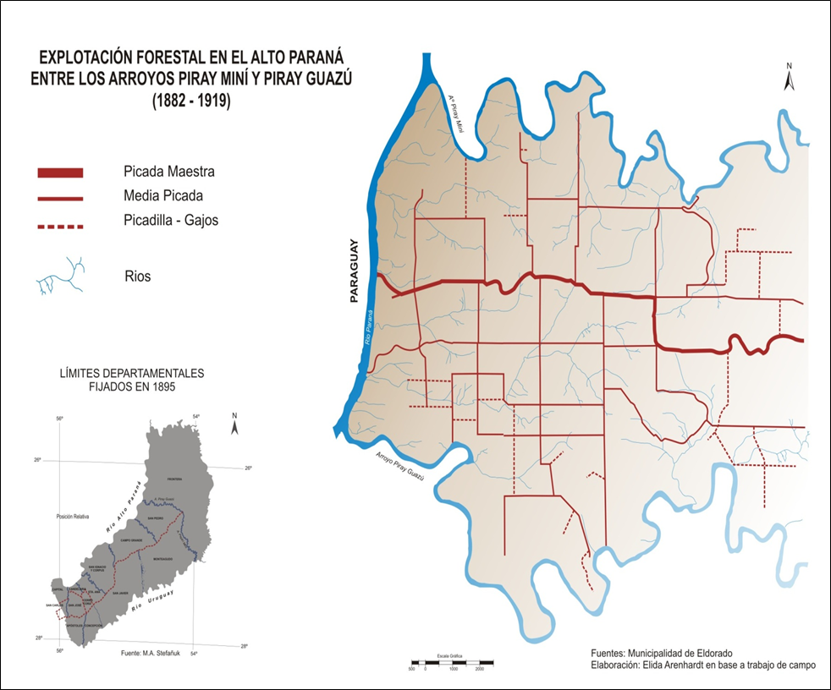
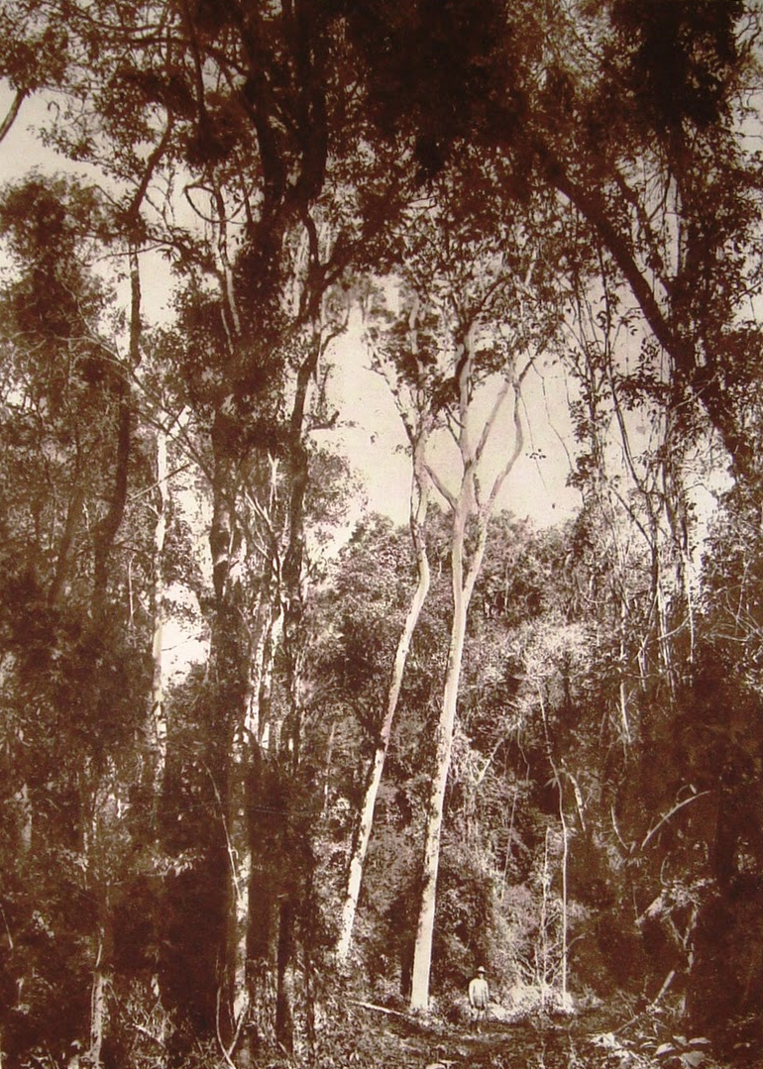
Las picadas son producto de la explotación forestal realizada antes de la Colonización privada iniciada por Adolfo Schwelm el 29 septiembre de 1919.

Slide 7
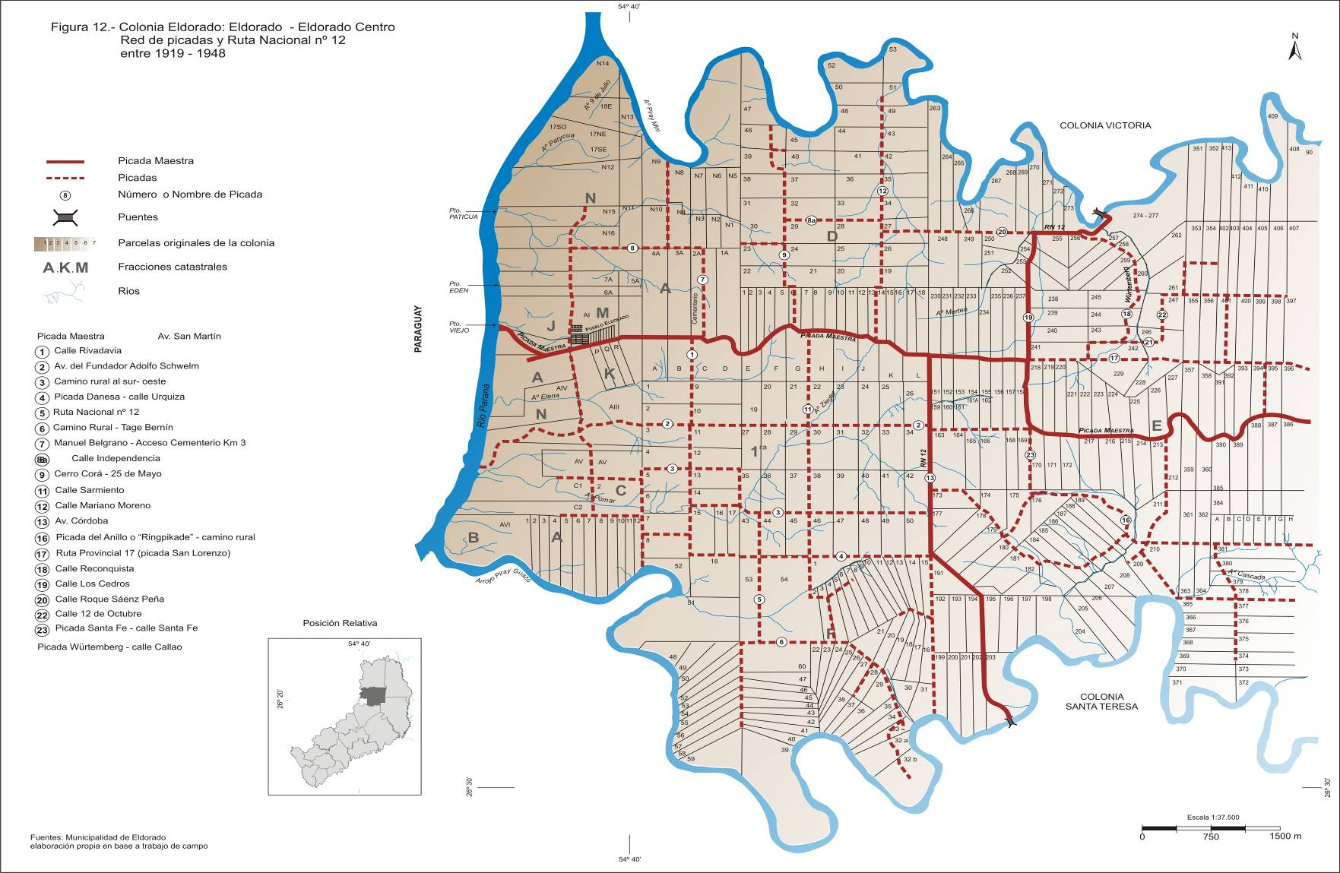

Slide 8
3. Un espacio vacío de población
…“una de las cuestiones que me atrajo al Alto Paraná fue la absoluta falta de población” …”el colono en soledad con mucho sacrificio logró organizar su chacra”.
Presencia del “mensú” o “Hiesige” (paraguayo/criollo) población golondrina que quedó de los obrajes.
Schwelm designó dos capataces, uno que hablaba alemán (Durian) y otro castellano y guaraní (Hummel) para organizar la Colonia.

Slide 9
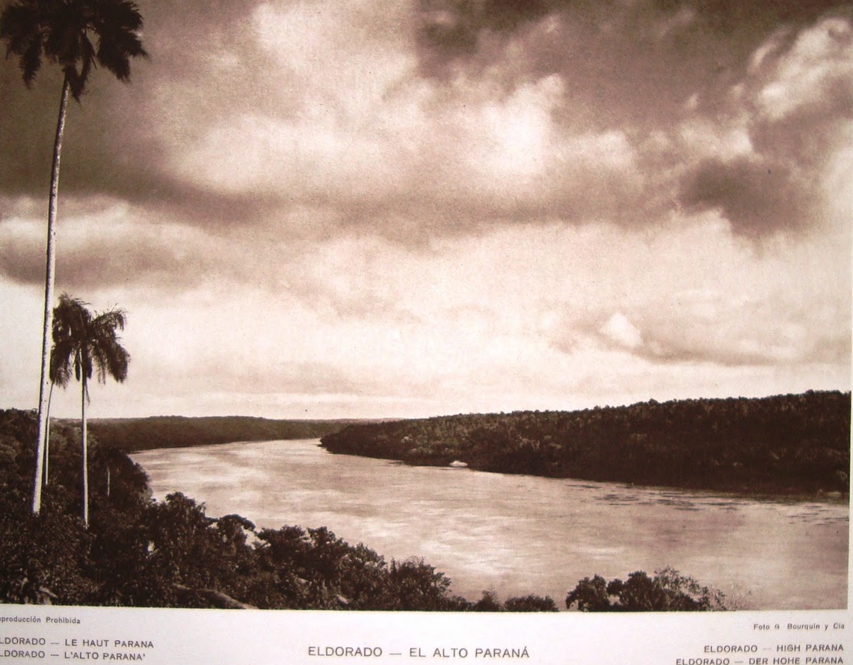
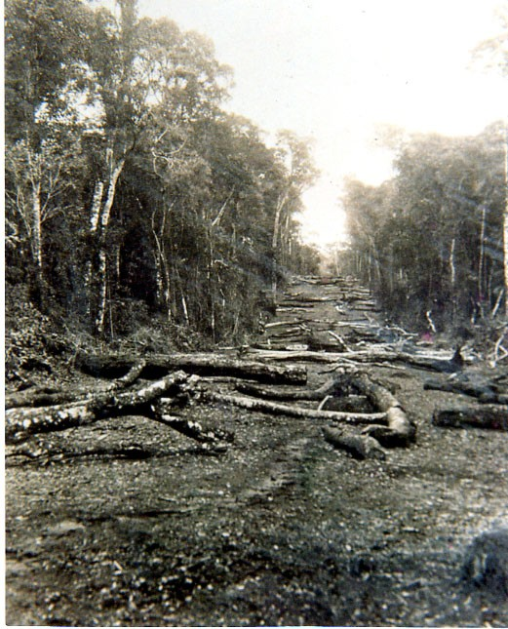
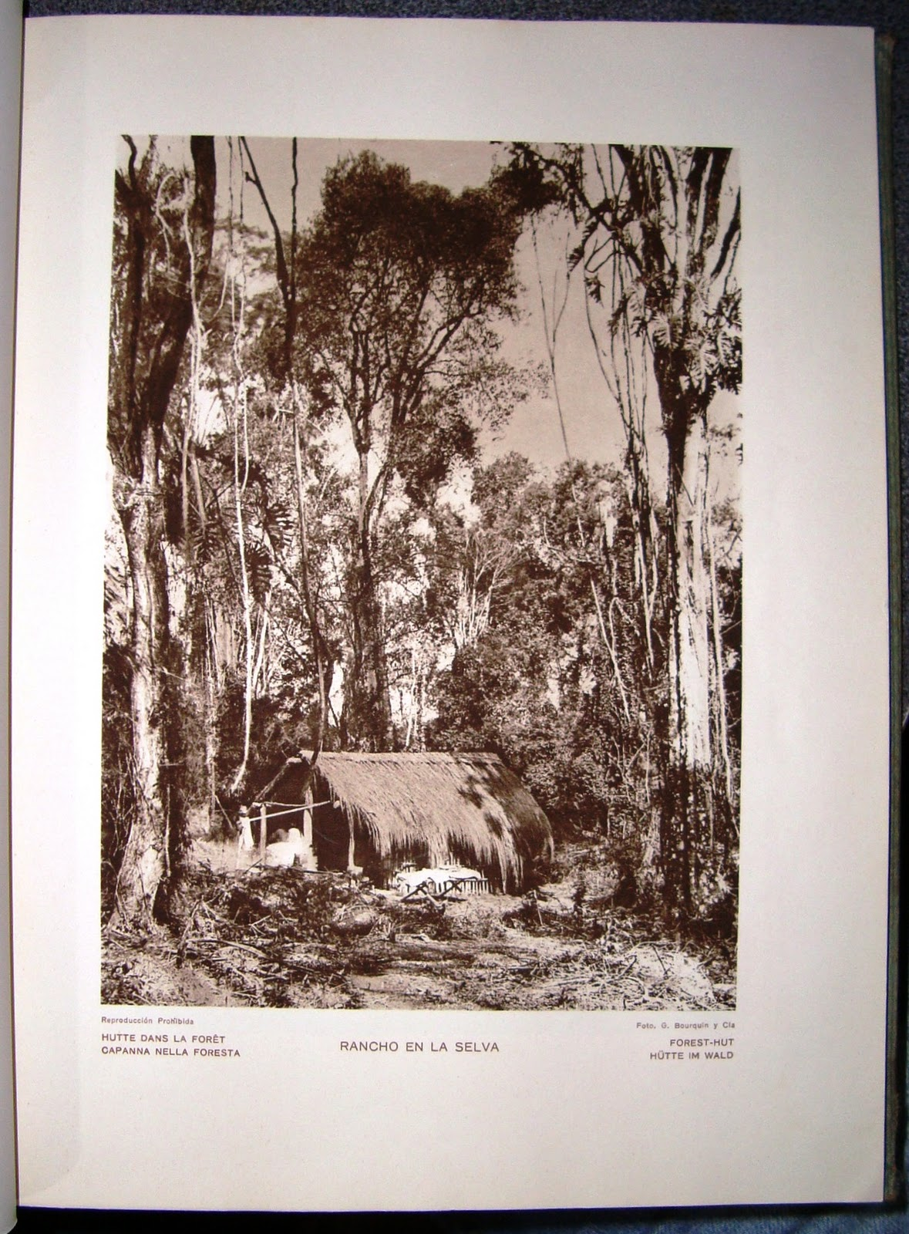
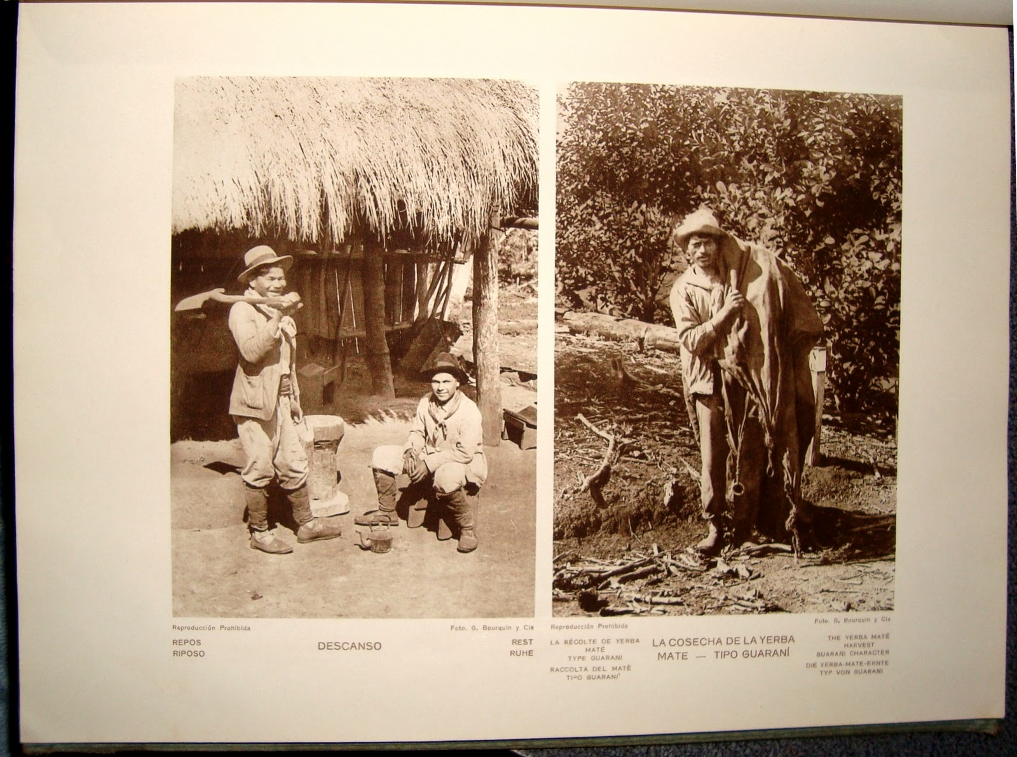
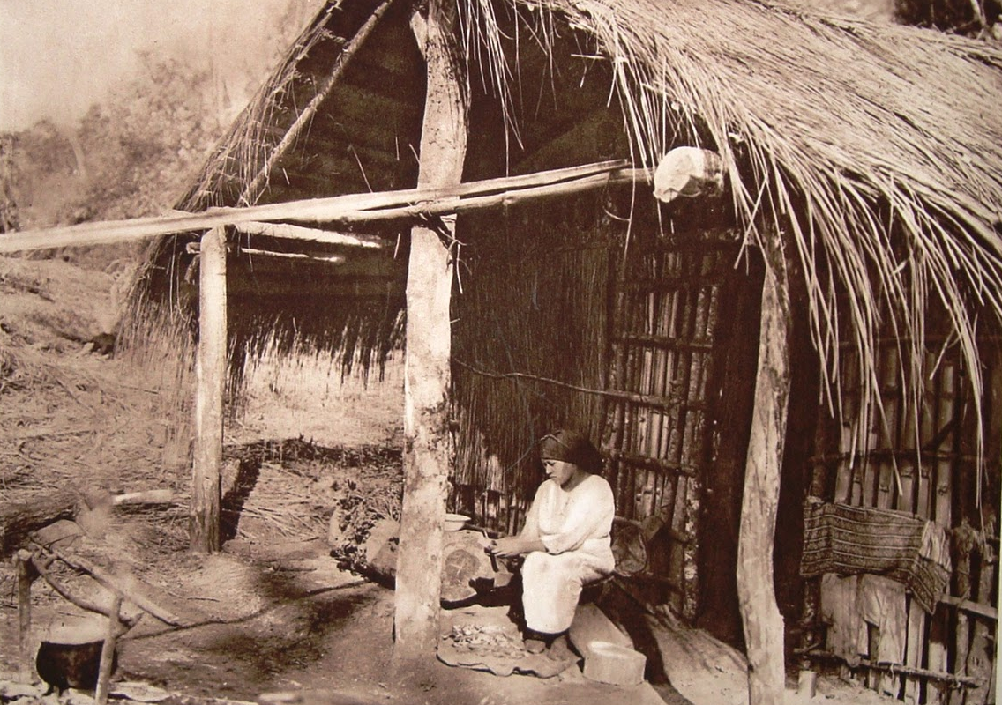

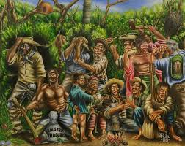
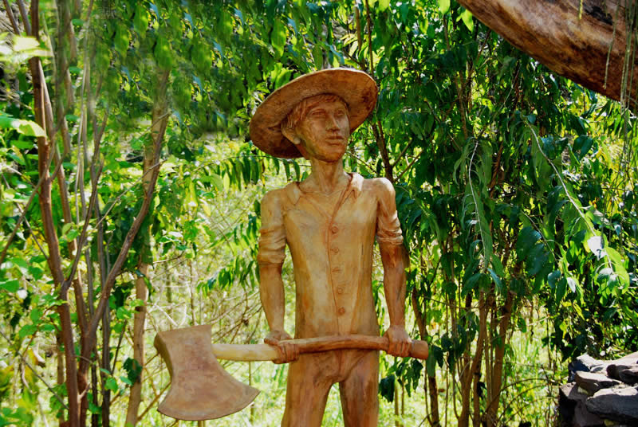

Slide 10
4. Las Comisiones de Fomento
Colonia Eldorado era un lote administrado por Schwelm (1919 a 1924) y la Compañía Eldorado Colonizadora y Explotación de Bosques Limitada S.A, (1924 a 1954)
El 21/11/29, Comisión de Fomento Eldorado, en 8000 has Sup, Pte A. Schwelm,. En 1935 se anexan 4000 has, se extiende hasta Picada 13 (Avda. Córdoba)
El 27/12/34 la Comisión de Fomento 9 de Julio, Pte. Juan José Galante.
El 7/3/1936 la Comisión de Fomento Eldorado Centro. Pte. Enrique Dirigo.
El 8/11/1947 la Comisión de Fomento Santiago de Liniers. Pte. Eduardo Badie

Slide 11
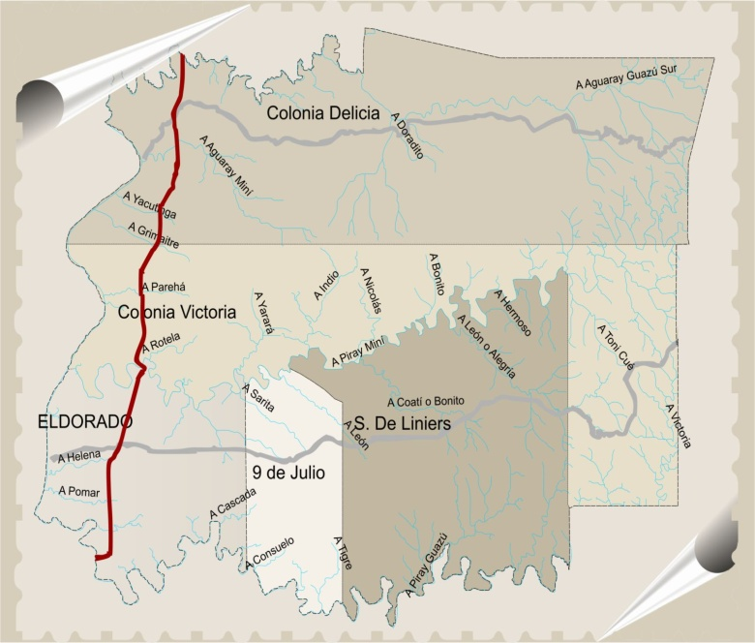
Comisión de Fomento Eldorado
Comisión de Fomento Eldorado Centro.
Departamento Eldorado con sus municipios actuales.

Slide 12
4.1 Funciones de las comisiones de Fomento
Construida por 5 miembros designados por el Ejecutivo; ad honoren; renovados cada 2 años;
Cuidar de la limpieza e higiene pública; vacunación obligatoria de la población, informar a la población
Arreglo y conservación de plazas, calles y caminos, cuidar y administrar cementerio; festejar fiestas patrias. Prohibir la exposición de figuras o dibujos obscenos
Establecer ordenanzas sobre tránsito, mataderos y sacrificios de animales destinado al consumo.
Fijar las tasas de los servicios públicos, limpieza, alumbrado, riego… disponer de sus rentas
Constituirse en sociedad cooperadora de las escuelas públicas
Ejecutar obras públicas que permitan su presupuesto
Forma su renta del 40% del producido bruto de patentes comerciales e industriales que perciba la Nación

Slide 13
Conclusiones
La organización del espacio geográfico Eldorado, encierra numerosos mitos, que es importante investigar y conocer la realidad de cada hecho con el fin de llegar al Centenario con interpretaciones certeras, además, de su verdadera historia.
Esto únicamente se logrará mediante la participación activa y responsable de la comunidad. Debe ser una tarea transpolidisciplinar.
Rescatar los libros de Actas de la Comision de Fomento Eldorado Centro.

Slide 14
Gracias por participar…….
Elida

